Slide 1
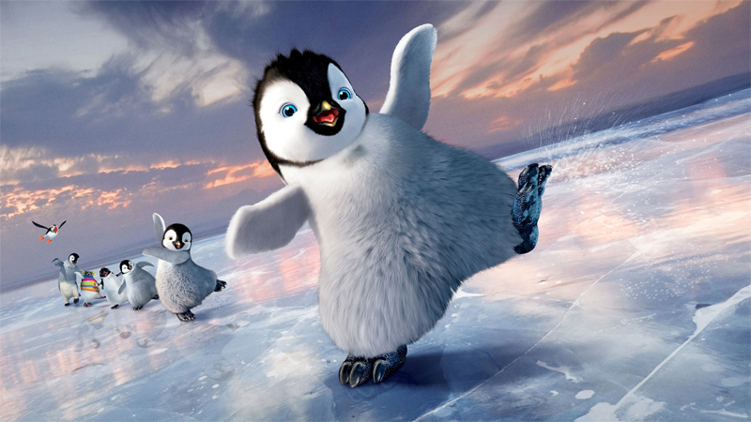
HOẠT ĐỘNG
KHỞI ĐỘNG
Cánh cụt về nhà
Chơi

Slide 2






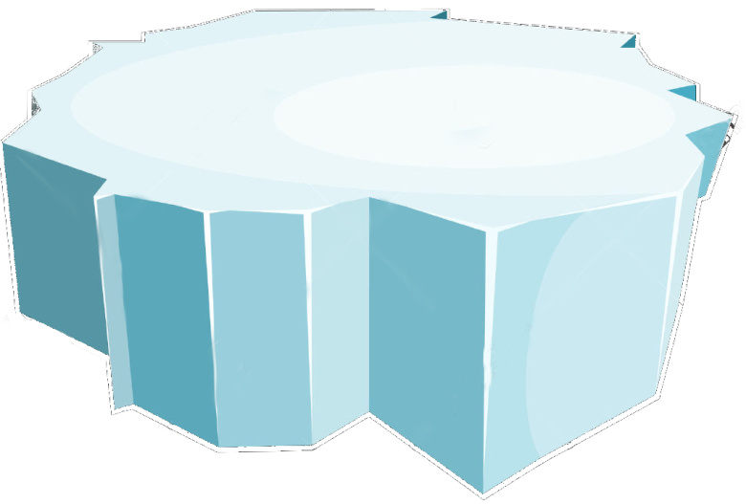

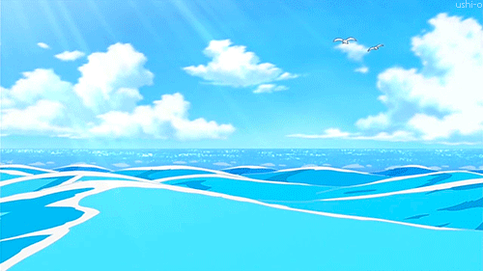
Chu đáo
Cẩn thận
Sáng tạo
Cần cù

Slide 3


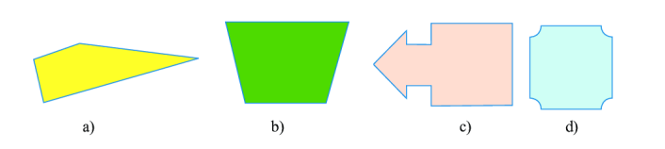


Hãy chọn chữ cái đứng trước câu trả lời đúng
Câu 1: Hình nào sau đây có trục đối xứng?
A. Hình a.
B. Hình b.
C. Hình c.
D. Hình b, c, d.

Slide 4
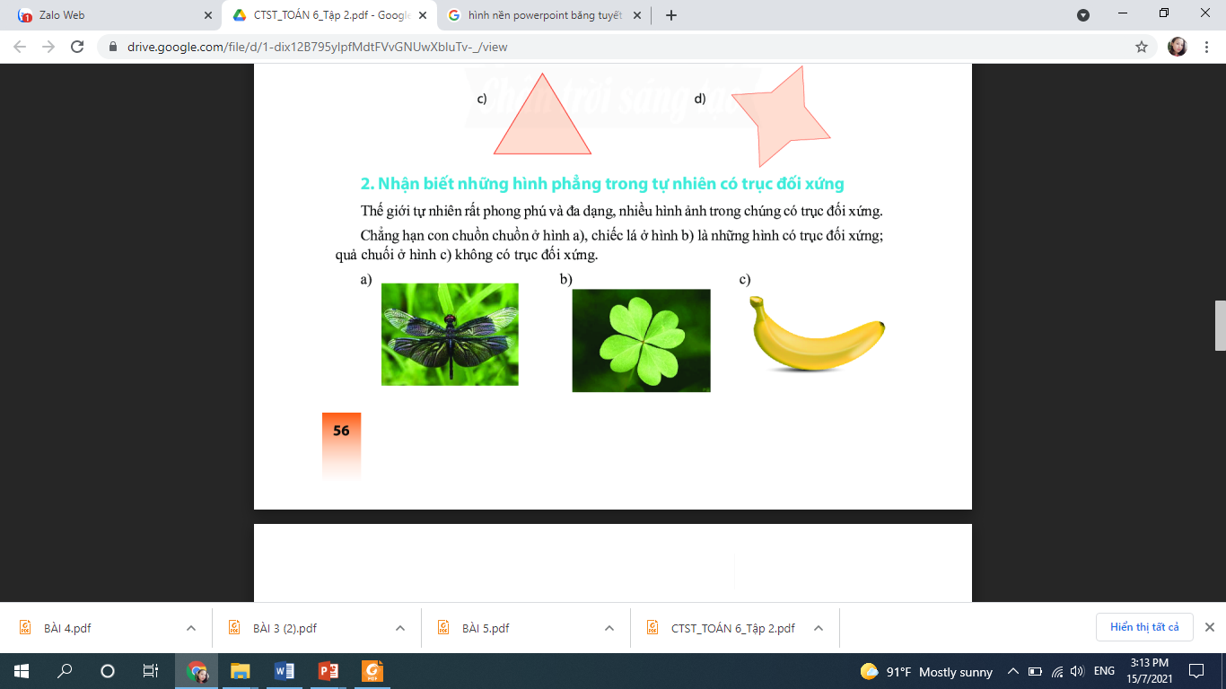
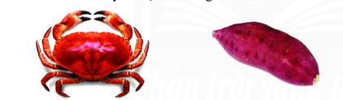
Hãy chọn chữ cái đứng trước câu trả lời đúng
Câu 2: Hình nào sau đây không có trục đối xứng?
a)
b)
c)
d)
A. Hình a
B. Hình c
C. Hình b
D. Hình d

Slide 5
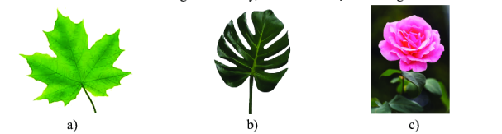
Hãy chọn chữ cái đứng trước câu trả lời đúng
Câu 3: Hình nào có trục đối xứng?
A. Hình a
B. Hình b
C. Hình a, b
D. Hình c

Slide 6
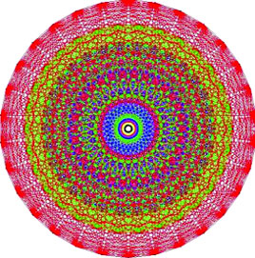
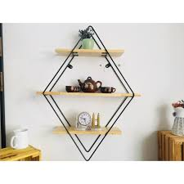

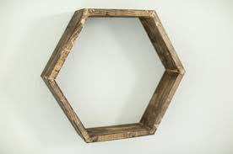
Câu 4: Quan sát các hình vẽ và cho biết chúng có dạng hình gì?
Hình a
Hình b
Hình c
Hình d

Slide 7
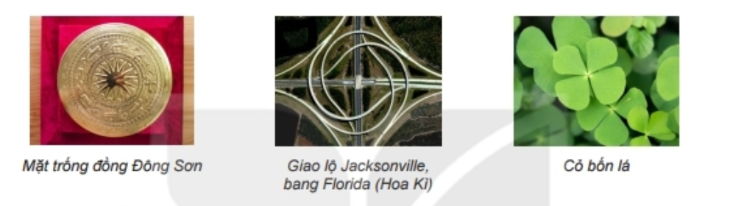

Những hình ảnh này dù có hay không có trục đối xứng, nhưng chúng ta vẫn cảm nhận được sự cân đối hài hòa của chúng. Chúng ta cùng tìm hiểu xem điều gì đã mang đến sự cân đối hài hòa đấy?

Slide 8

Tiết 15,16,17:
HÌNH CÓ TÂM ĐỐI XỨNG

Slide 9

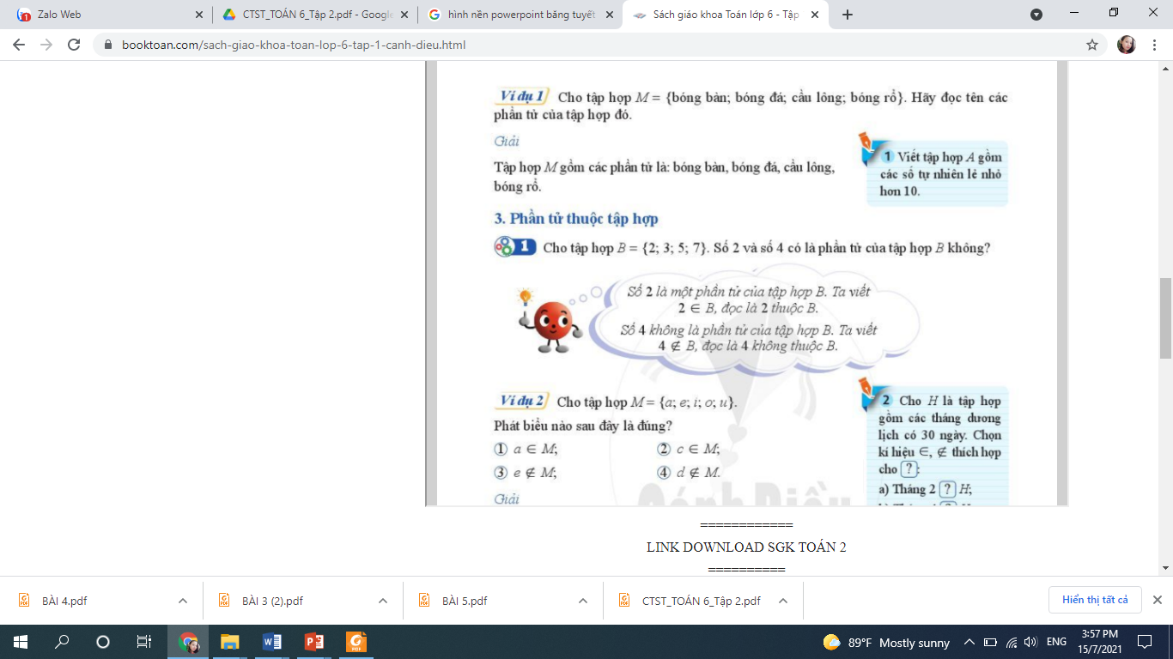
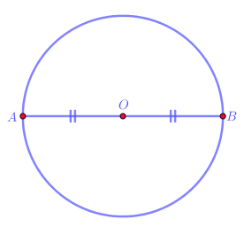


HÌNH CÓ TÂM ĐỐI XỨNG
I. HÌNH CÓ TÂM ĐỐI XỨNG
.
C
Vẽ đường tròn tâm O và đường kính AB.
*) Nhận xét
.
D
Em có nhận xét gì về vị trí hai điểm A và B với điểm O?
Lấy một điểm C bất kì trên đường tròn O, em hãy xác định điểm D sao cho C đối xứng với D qua O.
Vì điểm O là trung điểm của đoạn thẳng AB nên ta nói điểm A và điểm B đối xứng nhau qua điểm O.
Đường tròn tâm O là hình có tâm đối xứng và tâm đối xứng chính là tâm O của đường tròn.

Slide 10

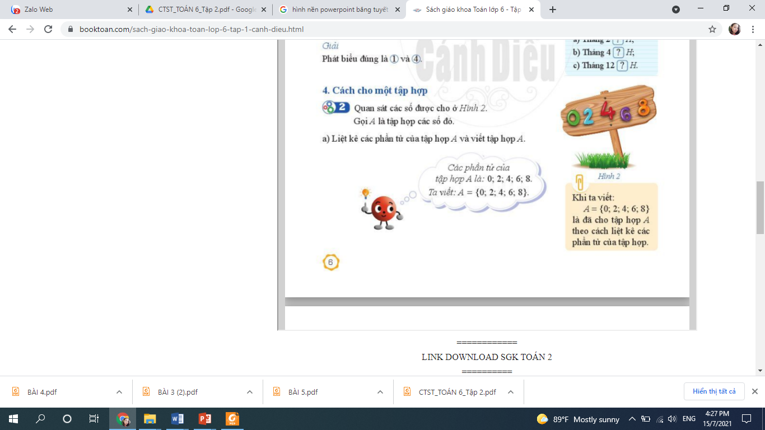
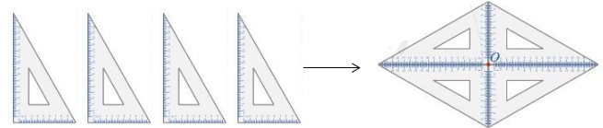

HÌNH CÓ TÂM ĐỐI XỨNG
I. HÌNH CÓ TÂM ĐỐI XỨNG
Lấy 4 chiếc ê ke giống nhau để xếp thành hình (hình 62).
Rút ra mối liên hệ giữa Hình 61 và Hình 62.
*) Nhận xét
Hình 61 và Hình 62 là hình có tâm đối xứng và điểm O được gọi làm tâm đối xứng của hình.
Hình có tâm đối xứng còn được gọi là hình đối xứng tâm.

Slide 11
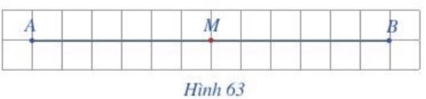
HÌNH CÓ TÂM ĐỐI XỨNG
II. TÂM ĐỐI XỨNG CỦA MỘT SỐ HÌNH
Quan sát hình vẽ, cho biết đoạn thẳng AB có phải là hình có tâm đối xứng không?
Tâm đối xứng của đoạn thẳng AB là điểm nào?
Đoạn thẳng AB là hình có tâm đối xứng. Tâm đối xứng của đoạn thẳng AB là trung điểm M của đoạn thẳng AB.

Slide 12

HÌNH CÓ TÂM ĐỐI XỨNG
II. TÂM ĐỐI XỨNG CỦA MỘT SỐ HÌNH
Đường tròn O là hình có tâm đối xứng. Tâm đối xứng của đường tròn O là tâm của đường tròn đó.
Đường tròn O là hình có tâm đối xứng. Tâm đối xứng của đường tròn O là điểm nào?

Slide 13
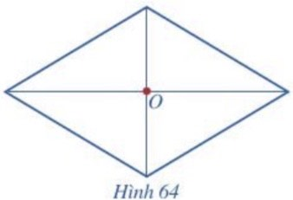
HÌNH CÓ TÂM ĐỐI XỨNG
II. TÂM ĐỐI XỨNG CỦA MỘT SỐ HÌNH
Quan sát hình vẽ cho biết hình này là hình gì? Hình này có tâm đối xứng không? Xác định tâm đối xứng của hình vẽ?
Hình thoi là hình có tâm đối xứng. Tâm đối xứng là điểm O (giao điểm của hai đường chéo).

Slide 14
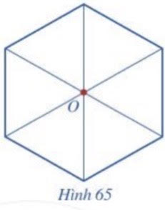
HÌNH CÓ TÂM ĐỐI XỨNG
II. TÂM ĐỐI XỨNG CỦA MỘT SỐ HÌNH
Quan sát hình vẽ cho biết hình này là hình gì? Hình này có tâm đối xứng không? Xác định tâm đối xứng của hình vẽ?
Hình lục giác đều là hình có tâm đối xứng. Tâm đối xứng là điểm O (giao điểm của các đường chéo).

Slide 15

HÌNH CÓ TÂM ĐỐI XỨNG
II. TÂM ĐỐI XỨNG CỦA MỘT SỐ HÌNH
Tìm một hình có tâm đối xứng và chỉ ra tâm đối xứng của hình đó?
Hình vuông là hình có tâm đối xứng. Tâm đối xứng là giao điểm của hai đường chéo.
Hình chữ nhật là hình có tâm đối xứng. Tâm đối xứng là giao điểm của hai đường chéo.

Slide 16

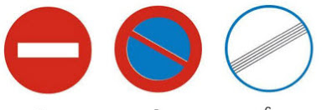
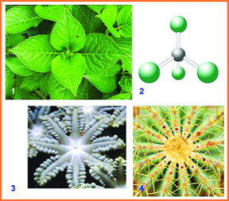
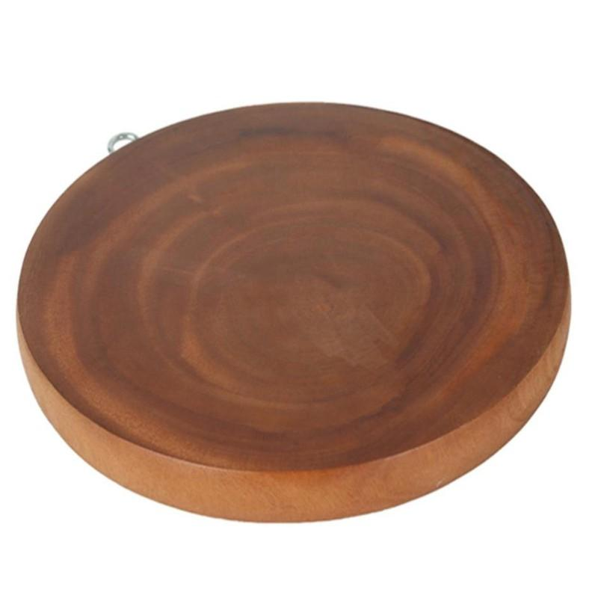
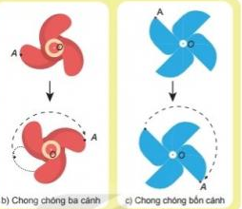
HÌNH CÓ TÂM ĐỐI XỨNG
II. TÂM ĐỐI XỨNG CỦA MỘT SỐ HÌNH
Em hãy tìm hình có tâm đối xứng trong thực tế?

Slide 17

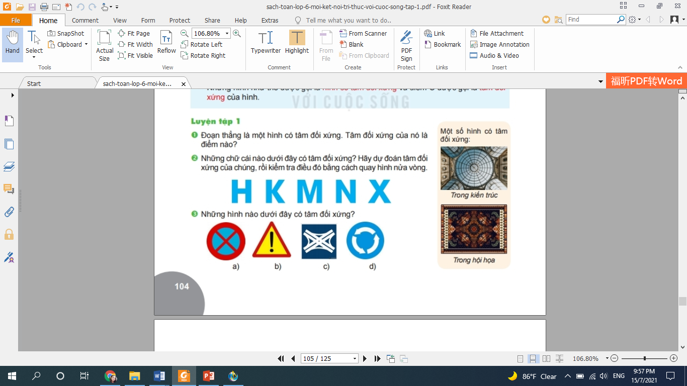
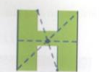
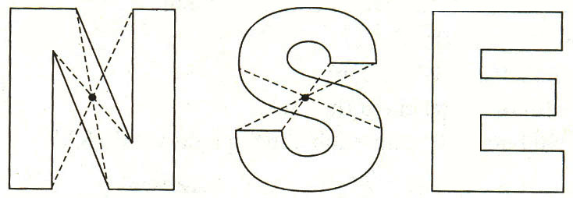
HÌNH CÓ TÂM ĐỐI XỨNG
Những chữ cái nào dưới đây có tâm đối xứng? Hãy dự đoán tâm đối xứng của các chữ cái đó?
Những chữ cái có tâm đối xứng

Slide 18
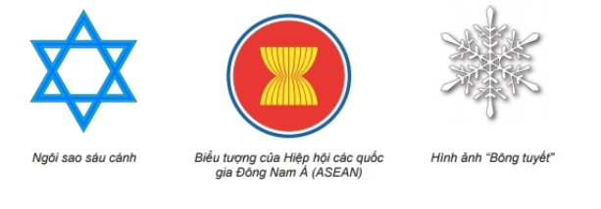
HÌNH CÓ TÂM ĐỐI XỨNG
Em hãy dự đoán tâm đối xứng của các hình sau?

Slide 19
HÌNH CÓ TÂM ĐỐI XỨNG
Em hãy dự đoán tâm đối xứng của các hình sau?
.
.
.

Slide 20
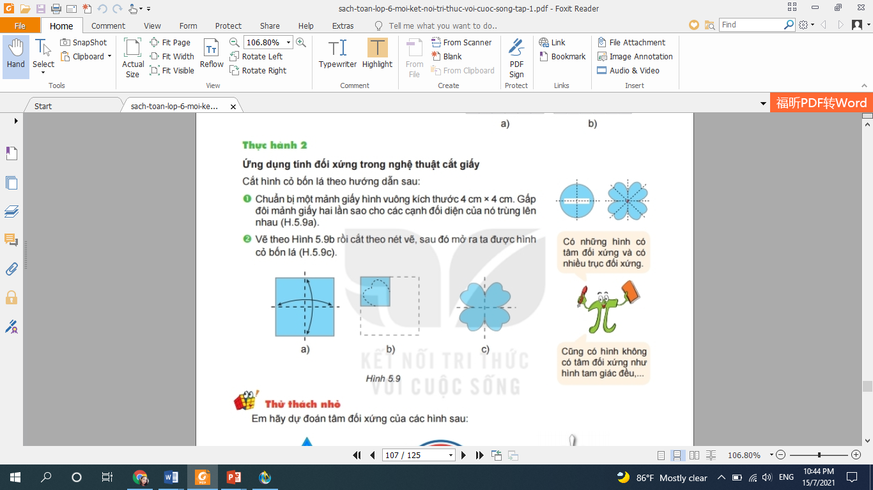
VẬN
DỤNG
HÌNH CÓ TÂM ĐỐI XỨNG
Ứng dụng tính đối xứng trong nghệ thuật cắt giấy
Cắt hình theo hướng dẫn sau:
Chuẩn bị một mảnh giấy hình vuông kích thước 4cm x 4cm. Gấp đôi mảnh giấy
hai lần sao cho các cạnh đối diện của nó trùng lên nhau (hình a).
Vẽ theo hình b rồi cắt theo nét vẽ, sau đó mở ra ta được hình cỏ bốn lá (hình c).

Slide 21
Do có tính đối xứng nên trong mỗi hình chúng ta đều cảm nhận được sự cân đối hài hòa tạo ra nét đẹp trong cuộc sống hàng ngày.

Slide 22


Bài 1: Các phát biểu sau đúng hay sai?
Tam giác đều ABC là hình đối xứng tâm
Hình thang cân là hình có tâm đối xứng và giao điểm của hai đường chéo là tâm đối xứng
Hình bình hành ABCD là hình có tâm đối xứng là điểm O (O là giao điểm của hai đường chéo AC và BD
A
B
C
此处添加详细文本描述，建议与标题相关并符合整体语言风格，语言描述尽量简洁生动。尽量将每页幻灯片的字数控制在 200字以内。

Slide 23
Bài 1: Các phát biểu sau đúng hay sai?
Tam giác đều ABC là hình đối xứng tâm
Hình thang cân là hình có tâm đối xứng và giao điểm của hai đường chéo là tâm đối xứng
Hình bình hành ABCD là hình có tâm đối xứng là điểm O (O là giao điểm của hai đường chéo AC và BD
A
S
B
S
C
Đ
此处添加详细文本描述，建议与标题相关并符合整体语言风格，语言描述尽量简洁生动。尽量将每页幻灯片的字数控制在 200字以内。

Slide 24


Hoạt động nhóm
A
Câu hỏi 8 điểm
Next
B
Câu hỏi 9 điểm
Next
C
Câu hỏi 10 điểm
Next
Next

Slide 25
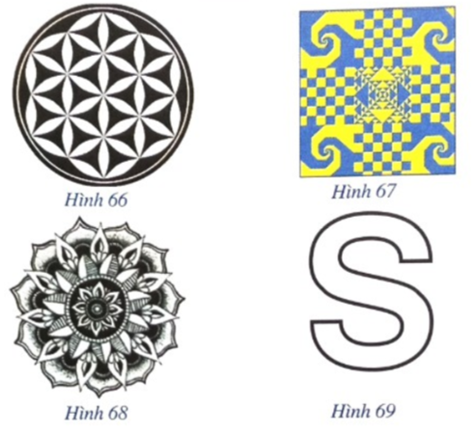
Bài 2 (Bài 1-SGK/112)
Trong các hình từ Hình 66 đến Hình 69, hình nào có tâm đối xứng? Nếu là hình có tâm đối xứng, hãy chỉ ra tâm đối xứng của hình đó (kể cả màu sắc và họa tiết).
THỜI GIAN
3 : 00
2 : 59
2 : 58
2 : 57
2 : 56
2 : 55
2 : 54
2 : 53
2 : 52
2 : 51
2 : 50
2 : 49
2 : 48
2 : 47
2 : 46
2 : 45
2 : 44
2 : 43
2 : 42
2 : 41
2 : 40
2 : 39
2 : 38
2 : 37
2 : 36
2 : 35
2 : 34
2 : 43
2 : 32
2 : 31
2 : 30
2 : 29
2 : 28
2 : 27
2 : 26
2 : 25
2 : 24
2 : 23
2 : 22
2 : 21
2 : 20
2 : 19
2 : 18
2 : 17
2 : 16
2 : 15
2 : 14
2 : 13
2 : 12
2 : 11
2 : 10
2 : 09
2 : 08
2 : 07
2 : 06
2 : 05
2 : 04
2 : 03
2 : 02
2 : 01
2 : 00
1 : 59
1 : 58
1 : 57
1 : 56
1 : 55
1 : 54
1 : 53
1 : 52
1 : 51
1 : 50
1 : 49
1 : 48
1 : 47
1 : 46
1 : 45
1 : 44
1 : 43
1 : 42
1 : 41
1 : 40
1 : 39
1 : 38
1 : 37
1 : 36
1 : 35
1 : 34
1 : 33
1 : 32
1 : 31
1 : 30
1 : 29
1 : 28
1 : 27
1 : 26
1 : 25
1 : 24
1 : 23
1 : 22
1 : 21
1 : 20
1 : 19
1 : 18
1 : 17
1 : 16
1 : 15
1 : 14
1 : 13
1 : 12
1 : 11
1 : 10
1 : 09
1 : 08
1 : 07
1 : 06
1 : 05
1 : 04
1 : 03
1 : 02
1 : 01
1 : 00
0 : 59
0 : 58
0 : 57
0 : 56
0 : 55
0 : 54
0 : 53
0 : 52
0 : 51
0 : 50
0 : 49
0 : 48
0 : 47
0 : 46
0 : 45
0 : 44
0 : 43
0 : 42
0 : 41
0 : 40
0 : 39
0 : 38
0 : 37
0 : 36
0 : 35
0 : 34
0 : 43
0 : 32
0 : 31
0 : 30
0 : 29
0 : 28
0 : 27
0 : 26
0 : 25
0 : 24
0 : 23
0 : 22
0 : 21
0 : 20
0 : 19
0 : 18
0 : 17
0 : 16
0 : 15
0 : 14
0 : 13
0 : 12
0 : 11
0 : 10
0 : 09
0 : 08
0 : 07
0 : 06
0 : 05
0 : 04
0 : 03
0 : 02
0 : 01
0 : 00
HẾT GIỜ
Đáp án

Slide 26



Đáp án
Không có
tâm đối xứng
BACK

Slide 27
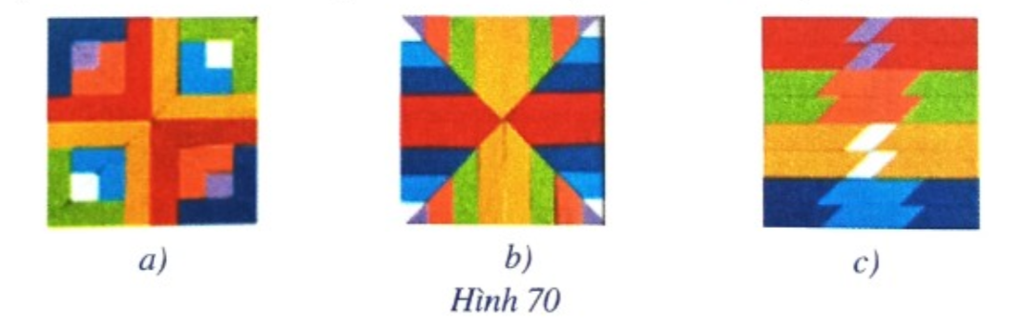
Bài 3 (Bài 2-SGK/112)
Trong Hình 70, các hình từ a) đến c), hình nào có tâm đối xứng? Nếu là hình có tâm đối xứng, hãy chỉ ra tâm đối xứng của hình đó (kể cả màu sắc).
THỜI GIAN
3 : 00
2 : 59
2 : 58
2 : 57
2 : 56
2 : 55
2 : 54
2 : 53
2 : 52
2 : 51
2 : 50
2 : 49
2 : 48
2 : 47
2 : 46
2 : 45
2 : 44
2 : 43
2 : 42
2 : 41
2 : 40
2 : 39
2 : 38
2 : 37
2 : 36
2 : 35
2 : 34
2 : 43
2 : 32
2 : 31
2 : 30
2 : 29
2 : 28
2 : 27
2 : 26
2 : 25
2 : 24
2 : 23
2 : 22
2 : 21
2 : 20
2 : 19
2 : 18
2 : 17
2 : 16
2 : 15
2 : 14
2 : 13
2 : 12
2 : 11
2 : 10
2 : 09
2 : 08
2 : 07
2 : 06
2 : 05
2 : 04
2 : 03
2 : 02
2 : 01
2 : 00
1 : 59
1 : 58
1 : 57
1 : 56
1 : 55
1 : 54
1 : 53
1 : 52
1 : 51
1 : 50
1 : 49
1 : 48
1 : 47
1 : 46
1 : 45
1 : 44
1 : 43
1 : 42
1 : 41
1 : 40
1 : 39
1 : 38
1 : 37
1 : 36
1 : 35
1 : 34
1 : 33
1 : 32
1 : 31
1 : 30
1 : 29
1 : 28
1 : 27
1 : 26
1 : 25
1 : 24
1 : 23
1 : 22
1 : 21
1 : 20
1 : 19
1 : 18
1 : 17
1 : 16
1 : 15
1 : 14
1 : 13
1 : 12
1 : 11
1 : 10
1 : 09
1 : 08
1 : 07
1 : 06
1 : 05
1 : 04
1 : 03
1 : 02
1 : 01
1 : 00
0 : 59
0 : 58
0 : 57
0 : 56
0 : 55
0 : 54
0 : 53
0 : 52
0 : 51
0 : 50
0 : 49
0 : 48
0 : 47
0 : 46
0 : 45
0 : 44
0 : 43
0 : 42
0 : 41
0 : 40
0 : 39
0 : 38
0 : 37
0 : 36
0 : 35
0 : 34
0 : 43
0 : 32
0 : 31
0 : 30
0 : 29
0 : 28
0 : 27
0 : 26
0 : 25
0 : 24
0 : 23
0 : 22
0 : 21
0 : 20
0 : 19
0 : 18
0 : 17
0 : 16
0 : 15
0 : 14
0 : 13
0 : 12
0 : 11
0 : 10
0 : 09
0 : 08
0 : 07
0 : 06
0 : 05
0 : 04
0 : 03
0 : 02
0 : 01
0 : 00
HẾT GIỜ
Đáp án

Slide 28
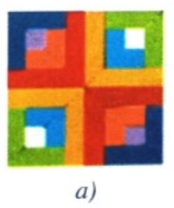
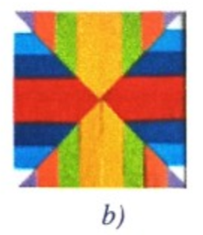
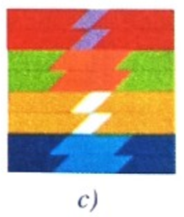
Đáp án
Không có
tâm đối xứng
BACK

Slide 29
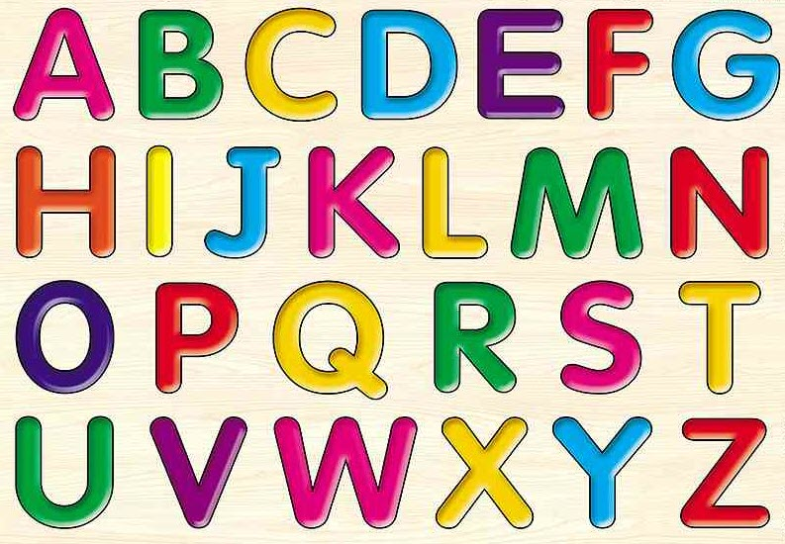
Bài 4 (Bài 3-SGK/112)
- Trong bảng chữ cái in hoa, em hãy tìm các chữ có tâm đối xứng. - Tìm một số hình khác có tâm đối xứng trong thực tiễn.
THỜI GIAN
3 : 00
2 : 59
2 : 58
2 : 57
2 : 56
2 : 55
2 : 54
2 : 53
2 : 52
2 : 51
2 : 50
2 : 49
2 : 48
2 : 47
2 : 46
2 : 45
2 : 44
2 : 43
2 : 42
2 : 41
2 : 40
2 : 39
2 : 38
2 : 37
2 : 36
2 : 35
2 : 34
2 : 43
2 : 32
2 : 31
2 : 30
2 : 29
2 : 28
2 : 27
2 : 26
2 : 25
2 : 24
2 : 23
2 : 22
2 : 21
2 : 20
2 : 19
2 : 18
2 : 17
2 : 16
2 : 15
2 : 14
2 : 13
2 : 12
2 : 11
2 : 10
2 : 09
2 : 08
2 : 07
2 : 06
2 : 05
2 : 04
2 : 03
2 : 02
2 : 01
2 : 00
1 : 59
1 : 58
1 : 57
1 : 56
1 : 55
1 : 54
1 : 53
1 : 52
1 : 51
1 : 50
1 : 49
1 : 48
1 : 47
1 : 46
1 : 45
1 : 44
1 : 43
1 : 42
1 : 41
1 : 40
1 : 39
1 : 38
1 : 37
1 : 36
1 : 35
1 : 34
1 : 33
1 : 32
1 : 31
1 : 30
1 : 29
1 : 28
1 : 27
1 : 26
1 : 25
1 : 24
1 : 23
1 : 22
1 : 21
1 : 20
1 : 19
1 : 18
1 : 17
1 : 16
1 : 15
1 : 14
1 : 13
1 : 12
1 : 11
1 : 10
1 : 09
1 : 08
1 : 07
1 : 06
1 : 05
1 : 04
1 : 03
1 : 02
1 : 01
1 : 00
0 : 59
0 : 58
0 : 57
0 : 56
0 : 55
0 : 54
0 : 53
0 : 52
0 : 51
0 : 50
0 : 49
0 : 48
0 : 47
0 : 46
0 : 45
0 : 44
0 : 43
0 : 42
0 : 41
0 : 40
0 : 39
0 : 38
0 : 37
0 : 36
0 : 35
0 : 34
0 : 43
0 : 32
0 : 31
0 : 30
0 : 29
0 : 28
0 : 27
0 : 26
0 : 25
0 : 24
0 : 23
0 : 22
0 : 21
0 : 20
0 : 19
0 : 18
0 : 17
0 : 16
0 : 15
0 : 14
0 : 13
0 : 12
0 : 11
0 : 10
0 : 09
0 : 08
0 : 07
0 : 06
0 : 05
0 : 04
0 : 03
0 : 02
0 : 01
0 : 00
HẾT GIỜ
Đáp án

Slide 30
Đáp án

Slide 31


Một số hình ảnh khác có tâm đối xứng trong thực tế
BACK

Slide 32
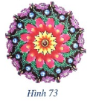
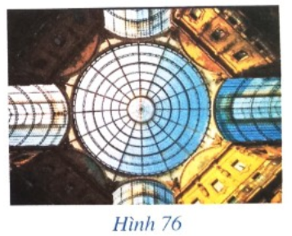
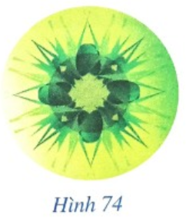
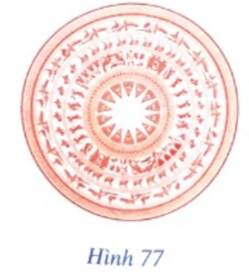
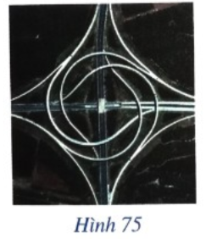
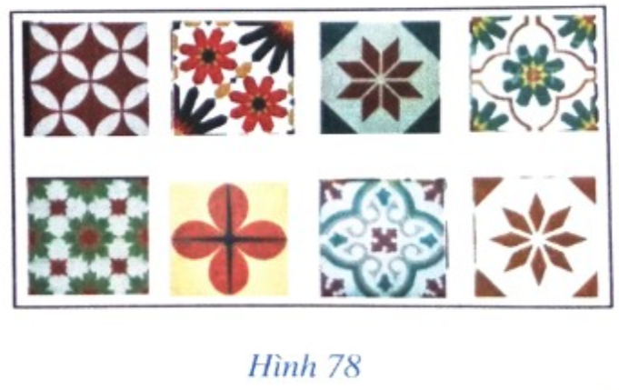
CÓ THỂ EM CHƯA BIẾT
HÌNH CÓ TÂM ĐỐI XỨNG

Slide 33

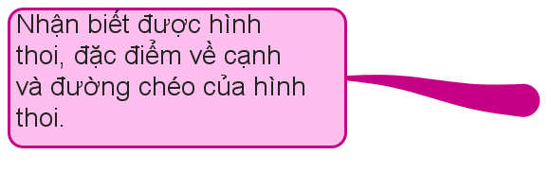
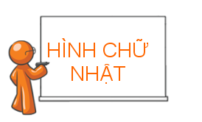
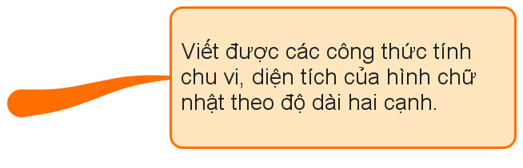
Hình có tâm đối xứng còn gọi là hình đối xứng tâm
Tâm đối xứng của đoạn thẳng AB là trung điểm của đoạn thẳng đó
HÌNH CÓ TÂM ĐỐI XỨNG
Tâm đối xứng của một số hình
Tâm đối xứng của đường tròn là tâm của đường tròn.
Tâm đối xứng của hình thoi là giao điểm hai đường chéo.
...

Slide 34

HƯỚNG DẪN HỌC Ở NHÀ
- Nhận biết các hình có tâm đối xứng trong cuộc sống quanh em và chỉ ra tâm đối xứng của các hình đó.
- Ghi nhớ các đặc điểm hình có tâm đối xứng và tâm đối xứng của một số hình phẳng.
- Làm bài tập sau: Tìm tâm đối xứng của mỗi hình sau: hình vuông, hình chữ nhật, hình hình bình hành, hình thoi.
- Tìm hiểu trước nội dung các bài tập 1, 2, 3 SGK trang 112.

